Slide 1
KHÓA HỌC FRONT-END Bài 08: Thực hành những kiến thức đã học

Slide 2
Nội dung
01
02
Thêm code reset CSS vào project
Dựng cấu trúc thư mục và file
03
Làm bài tập responsive giao diện

Slide 3
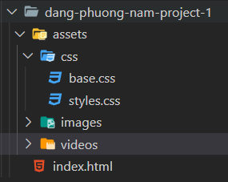
01. Dựng cấu trúc thư mục và file
Tạo project mới (thư mục mới) đặt tên là: ho-va-ten-project-1
Cấu trúc thư mục và file như hình:

Slide 4
02. Thêm code reset CSS vào project
Do trình duyệt có sẵn một số thuộc tính mặc định cho một số loại thẻ, sẽ gây ảnh hưởng tương đối nhiều khi ta viết CSS.
Chính vì vậy người ta mới nghĩ ra file reset CSS để khắc phục những nhược điểm đấy.
Link file reset CSS phổ biến: https://cdnjs.com/libraries/normalize
Lưu ý: Nên nhúng file đuôi .min.css để loại bỏ khoảng trắng và các comment không cần thiết, giúp cho file nhẹ hơn, web sẽ load nhanh hơn.

Slide 5
03. Làm bài tập responsive giao diện
Sử dụng những kiến thức đã học để làm bài tập sau:
Các bước làm:Link bài tập: https://mobirise.com/extensions/curem4/mask-store/
Bước 1: Dựng cấu trúc thư mục.
Bước 2: Thêm file reset.
Bước 3: Thêm icon vào web. Sử dụng font-awesome (https://cdnjs.com/libraries/font-awesome).
Bước 4: Dựng file CSS base gồm: color, font-family, khung container.
Bước 5: Code từng box có trong giao diện.

